Slide 1
ALEX cosmetics
～クレンジング製品の紹介～

Slide 2

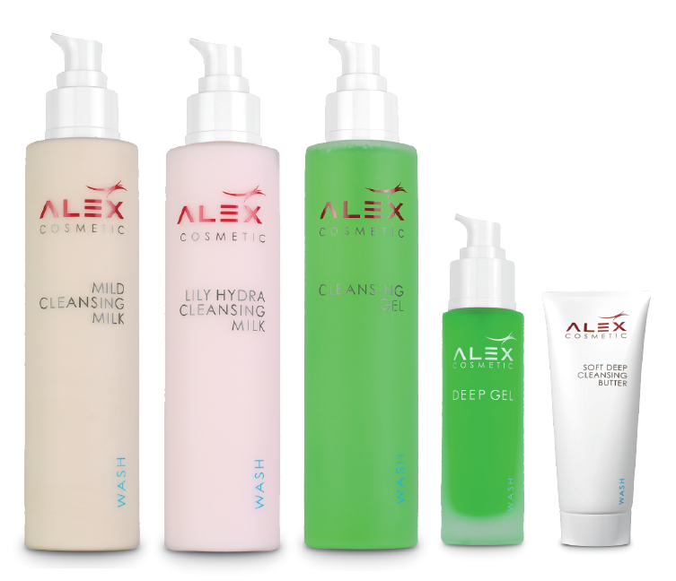

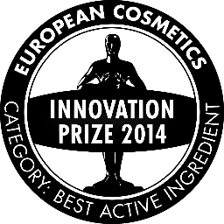



あらゆる肌コンディションに対応する
世界最高水準のクレンジング製品

Slide 3
ALEX社 クレンジング製品の特長
マイルドクレンジングミルク
LHクレンジングミルク
クレンジングジェル
ディープジェル
SD クレンジングバター
肌の修復と鎮静
栄養補給と低刺激にこだわり
ダメージ肌、保湿力アップ
殺菌効果が最大限の特徴
低刺激性クレンジング剤
肌深部に浸透し、肌の不純物を除去する。
肌表面の毛細血管の血行を良くすることにより、肌の血色がよくなる。
肌の汚れを落とすだけでは無く、肌に必要な栄養素を補給する。
５種類あることにより、肌タイプ、使用目的により効果的に選べる。

Slide 4
クレンジングへのこだわり
クレンジングする際には、肌にクレンジング製品とぬるま湯か水を必ず含ませてマッサージし血行を促進します。
ALEXクレンジング製品は、水分をしっかりと含ませると、製品成分が溶けて肌によく浸透します。肌のための栄養が豊富に配合されているため、成分が肌に浸透することで、洗浄と同時に整肌も行います。
常に肌に必要な栄養素を補充しながらケアするため、その後の施術の効果も高まります。
ALEXのクレンジング製品は、天然ハーブ由来だからこそ、クレンジングしながら栄養素吸収が可能です。

Slide 5
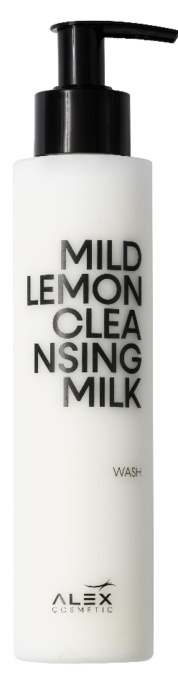
マイルドクレンジングミルク
4種類のクレンジング製品の中で、
最もポピュラーなクレンジング製品。
オールスキンタイプの製品で、特徴は、カミツレエキス配合で血行を促します。
アラントインの効果によりアレルギーと赤みを抑え、肌の鎮静と修復作用があります。

Slide 6
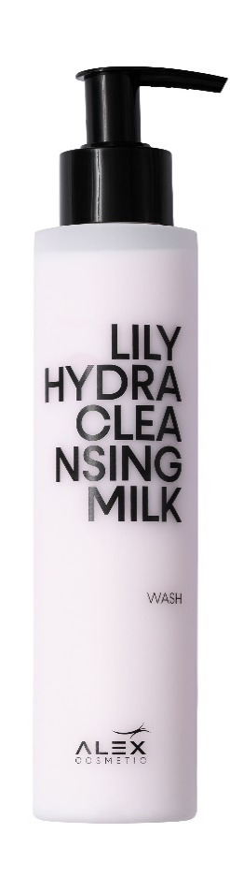
LHクレンジングミルク
内容成分をピックアップして全て肌への栄養補給と低刺激にこだわった製品
ホワイトスイレンの血行促進効果と、ハマメリスの荒れた肌を整える効果があります。
超敏感肌の方にも、安心して使用していただけます。

Slide 7
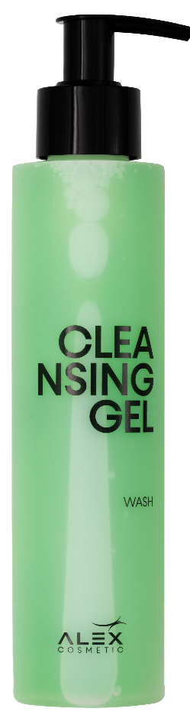
クレンジングジェル
低刺激の石鹸タイプの洗顔ジェルです。
乾燥の激しい肌に最適で、保湿成分を残しながら肌の自然なバランスを取り戻します。
配合されているパンテノールとマンサクエキスは抗炎症と鎮静作用があり、「Ｂピール」施術の際のクレンジングには必須です。

Slide 8
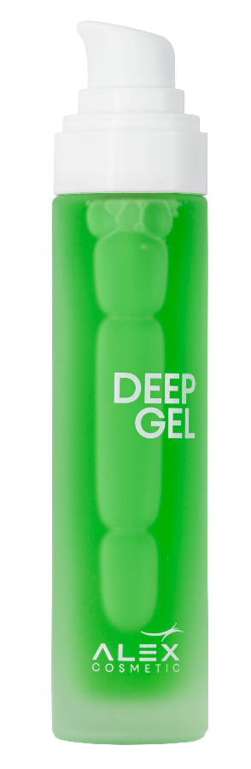
ディープジェル
Cピールの施術前のクレンジングに必須のクレンジングジェルです。
ティツリーの効果で肌深部の不純物を取り除き、皮脂の分泌を正常化します。
メントール、樟脳（しょうのう）の成分が配合されているので鎮静効果と痛みを和らげる効果があります。

Slide 9
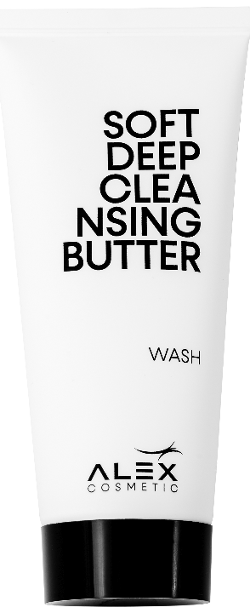
SD クレンジングバター
低刺激のクレンジング剤。メイクリムーバーとしても使用できます。純粋な天然オイル配合で、目の周辺でも使用可能。特に超敏感肌には最適です。
肌へ充分に水分補給するので、乾燥肌、ストレスのある肌、敏感肌のお手入れにも最適。保湿剤の特性は、肌に長期的な潤いを保持します。
脂肪酸と豊富に配合されたビタミンEが、炎症や、かゆみを防ぎ、発赤や刺激を軽減しながら肌を落ち着かせ、再構成させます。

Slide 10
健康な肌を保つ・お手入れの流れ
CLEANSE
PEEL
TONE
クレンジング・洗顔で、お肌の汚れや余分な皮脂などを取り除きます。
効果的に栄養分の吸収が行えるよう、ピーリングで皮膚が持つ自浄作用の働きを整えます。
お肌に張りを与え、肌がもつ本来の明るさを取り戻します。また、肌のきめを整えキープします。
PROVIDE
それぞれの肌質や抱えているトラブルに合わせたスペシャルトリートメントを行います。
PROTECT
お肌にシールドをつくり保湿や栄養を留め、紫外線や雨などのストレス環境から肌を保護します。

